Slide 1
O conhecimento em saúde e em saúde coletiva, a produção de conhecimento sobre o cuidado e a interdisciplinaridade
Letícia Dorneles, Priscila Norié e Poliana Silva

Slide 2
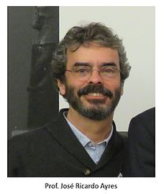
José Ricardo de Carvalho Mesquita Ayres
Formado em Medicina pela UERJ (1983).
Especializou-se em Medicina Preventiva pelo Departamento de Medicina Preventiva (1985), onde também obteve os títulos de Mestre (1991), Doutor (1995) e Livre-Docente (2002) - FMUSP
Atualmente - Professor Titular do Departamento de Medicina Preventiva.
Experiência na área de Saúde Coletiva: Atenção Primária em Saúde e Humanidades em Saúde - cuidado em saúde, integralidade, prevenção e promoção da saúde, desenvolvimento histórico-epistemológico da epidemiologia e bases filosóficas das práticas de saúde.
Desenvolveu atividades de pesquisa em parceria com a Escola de Saúde Pública da Universidade de Harvard, USA (1997-2003) Coordena o projeto Global Health and the Social Studies of Medicine and Health: a Princeton-USP Collaborative Research and Teaching Project" projeto de intercâmbio em ensino e pesquisa interdisciplinar na área de Saúde Global e Políticas de Saúde com a Universidade de Princeton, USA, onde permaneceu como Visiting Research Scholar em 2014.
Colaborador do Programa de Pós-Graduação do Instituto de Saúde Coletiva da Universidade Nacional de Lanus, Argentina.
(Texto informado pelo autor)(FONTE: USP DIGITAL)

Slide 3
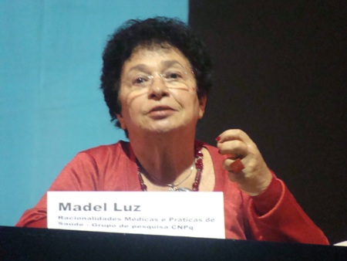
Madel Therezinha Luz
Possui graduação em Filosofia pela UFRJ (1962), mestrado em Sociologia - Universite Catholique de Louvain - Bélgica (1969) e doutorado em Ciência Política pela Universidade de São Paulo (1978).
Professora titular aposentada da UERJ e da UFRJ
Atualmente é colaboradora da UFRGS e colaboradora do Programa de Pós-graduação em Saúde Coletiva da UFF.
Tem experiência na área de Sociologia da Saúde, com ênfase em Saúde Coletiva, atuando nos seguintes temas: racionalidades médicas, práticas integrativas e complementares em saúde, corpo e práticas de saúde, instituições de saúde , regime de trabalho, produção científica e saúde, biociências e cultura.
Lider do Grupo CNPq Racionalidades em Saúde: Sistemas Médicos complexos e Práticas Complementares e integrativas, atualmente sediado no Instituto de Saúde da Comunidade, U.F.F.

Slide 4
Saúde coletiva
No Brasil com a ABRASCO (1979) surge como um espaço de crítica à Saúde Pública e propõe uma alternativa à qual dá o nome de Saúde Coletiva.
“A saúde Coletiva foi composta a partir da critica à Medicina Preventiva , à Medicina Comunitária, à Medicina da Família , além de ser fertilizada pela Medicina Social do século XIX e pela saúde pública institucionalizada , seja nos serviços de saúde , seja na academia. Envolve um conjunto articulado de praticas técnicas , ideológicas , políticas e econômicas desenvolvidas no âmbito acadêmico, nas organizações de saúde e em instituições de pesquisa vinculadas a diferentes correntes de pensamento resultantes de projetos de reforma em saúde.”
“A crítica a Medicina da Família , decorre de sua origem ideológica inicial por volta de 1966, originada nos EUA que tratava-se de uma tentativa de recomposição da prática médica liberal voltada para individuos e núcleos familiares. Foi uma proposta adotada contra os altos custos e o especialismo médico e uma busca de recuperação da humanização da medicina. No entanto apresentou-se conceitualmente pobre diante das formulações da Medicina Preventiva e da Medicina Comunitaria que lhes antecederam”
(PAIM , 2007)

Slide 5
Conhecimento em saúde coletiva
“Define-se, então, a Saúde Coletiva como uma área do saber que toma como objeto as necessidades sociais de saúde (e não apenas as doenças, os agravos ou os riscos) entendendo a situação de saúde como um processo social (o processo saúde-doença) relacionado à estrutura da sociedade e concebendo as ações de atenção à saúde como práticas simultaneamente técnicas e sociais“
“ (…) a Saúde Coletiva propõe a superação das intervenções sanitárias voltados a problemas ou grupos populacionais específicos, na epidemiologia meramente descritiva e em uma abordagem normativa de planejamento e administração”.
Propõe “intervenções articuladas de promoção, proteção, recuperação e reabilitação da saúde, baseadas em uma abordagem multidisciplinar, com a contribuição das ciências sociais, da epidemiologia crítica e do planejamento e da gestão estratégicas e comunicativas.”
(SOUZA, 2014)
Luis Eugenio de Souza - Saúde Coletiva ou Saúde Pública?
https://www.youtube.com/watch?v=uHccTZuj2Ng

Slide 6
Conhecimento em saúde e em saúde coletiva
Núcleo de saberes e práticas
SAÚDE
Saúde Pública
Movimento intelectual e moral
Produções de explicações para o processo: saúde/doença/intervenção.
Produções de práticas de promoção e prevenção de doenças
Co-produzindo inter-relações e ao mesmo tempo co-produtos.
( O produtor é também modificado pelo produto)
Saúde Coletiva
(CAMPOS, 2000).

Slide 7
Conhecimento em saúde coletiva
(...) a produção de saúde é função e finalidade essencial sem a qual não se está autorizado a falar em trabalho em saúde.
(CAMPOS, 2000).

Slide 8
Cuidado e Reconstrução das Práticas de Saúde

Slide 9
Qual a contribuição da Filosofia para a construção do Cuidado e das Práticas de Saúde ?

Slide 10
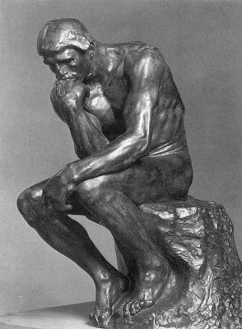
A filosofia apresenta um caráter questionador inerente, afetando, convidando, ou até mesmo exigindo , o (re)pensar conceitos , modelos , questões já dadas como fechadas e absolutas. Possibilita , desta forma um revisitar , um refletir das práticas.
(MARTINS, 2004)

Slide 11
“A gênese do cuidado de si e suas implicações do ponto de vista biopolítico é anterior ao capitalismo e a moral burguesa , embora nesses contextos possa ter assumido importância particular”
Foucault aponta que a idéia de ocupar-se consigo é bem antiga na cultura grega , estando presente … já no ideal do cidadão espartano de treinamento físico e guerreiro em detrimento do cultivo da terra…. Com Sócrates esse ocupar-se de si vai ganhar a forma de cuidado de si, adquirindo progressivamente “ as dimensões” e formas de uma verdadeira “cultura de si”

Slide 12
(…) O princípio do cuidado de si adquiriu um alcance bem geral :
o preceito segundo o qual convém ocupar-se consigo mesmo é em todo caso um imperativo que circula entre numerosas doutrinas diferentes; ele também tomou a forma de uma atitude , de uma maneira de se comportar , impregnou formas de viver , desenvolveu-se em procedimentos , em práticas e em receitas que eram refletidas , desenvolvidas , aperfeiçoadas e ensinadas ; ele constituiu assim uma prática social dando lugar a relações interindividuais , a troca e comunicações , e até mesmo a instituições , ele proporcionou enfim , um certo modo de conhecimento e a elaboração de um saber (...)

Slide 13
... a arte de viver sob o cuidado de si , desenvolve-se , como um aperfeiçoamento da alma , com o auxílio da razão para que se possa levar a melhor vida , da mesma forma como se cuida dos olhos para melhor ver , ou dos pés para melhor correr.
“... o homem que vela por seu corpo e por sua alma , para construir por meio de ambos as a trama de sua felicidade , encontra-se num perfeito e no auge de seus desejos , do momento em que sua alma está sem agitação e seu corpo sem sofrimento.
Questões de Reflexão:
A saúde como completo bem estar biopsicossocial também pode ter sido influenciada por esta busca ao equilibrio corpo e alma ?
O quanto o pensamento humano não faz releituras e adaptações de conceitos ou ideias advindas de outros momentos históricos?

Slide 14
….para Epicleto , que chega a definir o ser humano como “o ser a quem foi confiado o cuidado de si” , recebendo de Deus , com essa finalidade , a faculdade da razão . E a recomendação do cuidado em si não tem em vista apenas o modo de vida do filósofo , do indivíduo que dedica sua vida à sabedoria ... aperfeiçoar a própria alma com a ajuda da razão é uma regra igualmente necessária para todos os homens.
… É dado ao cuidado um caráter doutrinário , conformando um conjunto bem especificado de ações … designa não apenas uma preocupação mas um conjunto de ocupações um labor…. Esta vinculação com o labor , com essa atividade relacionada às necessidades vitais , estabeleceu precocemente uma correlação muito estreita entre o cuidado de si e a Medicina (o labor implicado no cuidado de si- :exercicios, dietas , regimes de sono e vigilia , cuidados corporais , meditações ….

Slide 15
Em torno do século II da era Cristã, Foucault localiza a emergência de uma “arte da existência” a qual chamou de “o cuidado de si”
A categoria cuidado de si é definida na perspectiva de uma tecnologia que emerge historicamente da experiência social , na forma de saberes e práticas voltados para o construção do lugar do eu e do outro ,na complexa teia de suas interações , nos planos público e privado.É entendido dentro de um movimento de construção , manutenção e transformação da identidade de indivíduos na civilização ocidental cristã , entendido como tecnologias de si.

Slide 16
Alegoria de Higino(Ser e Tempo)
“Certa vez , atravessando um rio, Cuidado viu um pedaço de terra argilosa: cogitando , tomou um pedaço e começou a lhe dar forma. Enquanto refletia sobre o que criara ,interveio Júpiter.O cuidado pediu-lhe que desse espírito a forma de argila, o que ele fez de bom grado. Como cuidado quis então dar seu nome ao que tinha dado forma, Júpiter proibiu e exigiu que fosse dado o seu nome . Enquanto Cuidado e Júpiter disputavam sobre o nome , surgiu também a terra (tellus) , querendo dar o seu nome , uma vez que havia fornecido um pedaço do seu corpo . Os disputantes tomaram saturno como arbitro .Saturno pronunciou a seguinte decisão , aparentemente equitativa . “Tu Júpiter , por teres dado o espírito , deves receber na morte o espírito , tu terra , por teres dado o corpo , deves receber o corpo. Como porém foi o cuidado quem primeiro o formou , ele deve pertencer ao Cuidado enquanto viver. Como no entanto , sobre o nome há disputa , ele deve se chamar “homo” , pois foi feito de húmus (terra). “

Slide 17
Pontos de Discussão
Movimento: “O cuidado move-se no leito do rio e é movendo-se que percebe a argila . Ele não vai em busca da argila , nem a argila chega até ele.... O encontro ocorre no movimento mesmo de atravessar o rio.”
O cuidado como prática de saúde transcorre no fluir da vida , não é estático , pois se dá na interação entre os profissionais , usuários , a concepção do processo-saúde doença que estes acreditam , a organização do serviço , a organização da vida do paciente, a organização da sociedade , seu contexto histórico - cultural . O cuidado se dá e é diretamente influenciado pelo movimento da vida dos indivíduos e da própria sociedade, não há possibilidade de ocorrer a parte e nem mesmo de não ser afetado pelos acontecimentos.

Slide 18
“De acordo com Foucault(2001) nas sociedades capitalistas , é sobre o corpo dos indivíduos que as tecnologias do social (saberes e fazeres da saúde ao campo das relações sociais) são aplicadas , disciplinando-os , regulando-os e potencializando-os como força produtiva”.
“Desde meados do século XX a racionalidade que orientou o horizonte normativo da saúde pública passou mais e mais a ater-se a uma racionalidade estritamente cientifica e as correspondentes estratégias reguladoras orientaram-se também progressivamente para uma gestão individual dos riscos a integridade e desempenho funcional do corpo .”

Slide 19
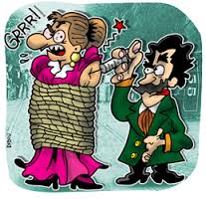

Slide 20
“A transformação ocorre na interação dos elementos : Cuidado , Argila, Terra, Júpiter , saturno. Esta interação permite a identificação do papel de cada um e mostra que todos os papéis são importantes”
“As Identidades existenciais só se estabelecem no ato mesmo destas interações. O cuidado se faz artesão em presença da argila e a argila só tem sua plasticidade atualizada por força do cuidado.”

Slide 21
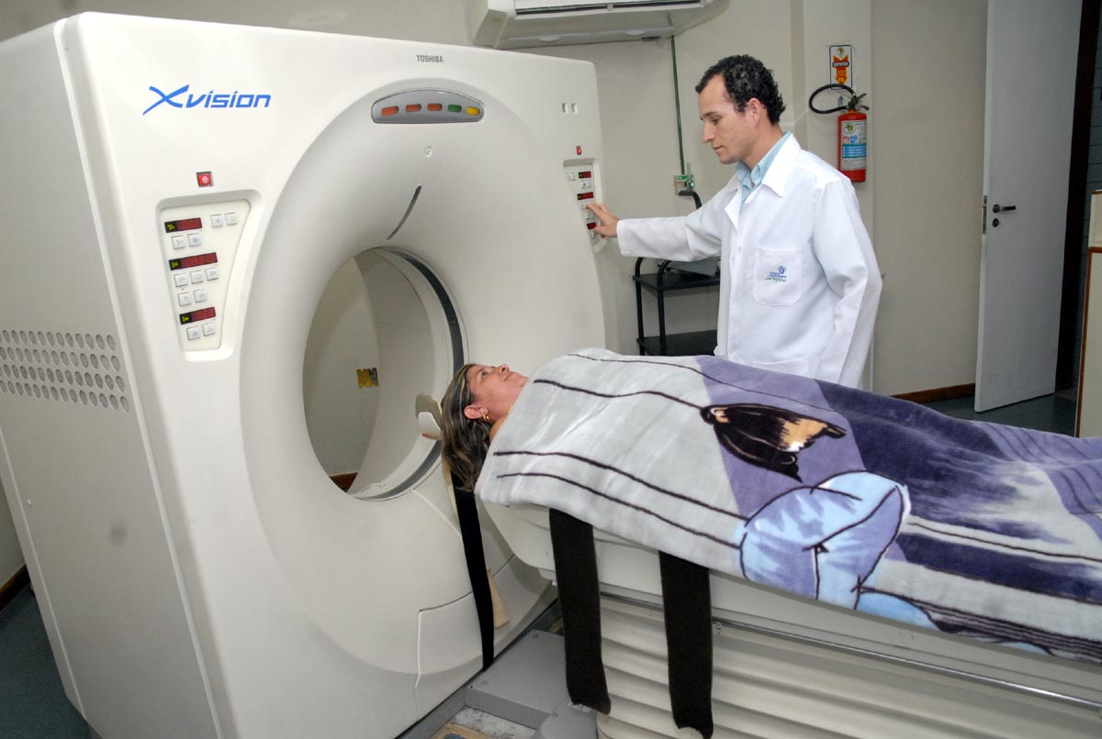
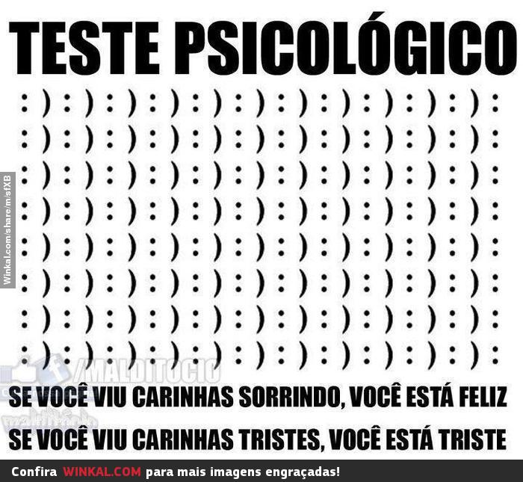
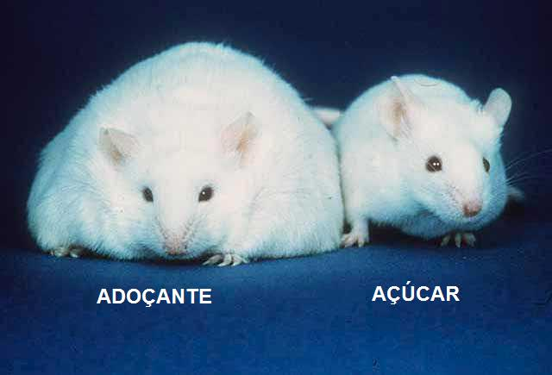
O que nos identifica como profissionais de saúde????
Qual o objetivo de nossa pesquisa em Saúde????

Slide 22
Plasticidade: Capacidade de se moldar , transformar , possibilidade de dissolução, finitude e recriação.”Cuidado tem a posse do ser vivente porquanto e enquanto o mantenha vivo , porquanto e enquanto sustente sua existência (matéria/forma/ espírito ) contra a dissolução.”
Projeto: “É porque antevê na plasticidade experiementada na argila a possibilidade de lhe dar forma humana , e porque interage com a argila na medida capaz de conferir a sua plasticidade a forma antevista , que o cuidado gera o ser vivente .”

Slide 23
Ao cuidado em saúde , nos cabe a predisposição e o desejo de acolher , escutar , reconhecer potencialidades e limites do outro . É a realização de um projeto conjunto e não um conjunto de normas e prescrições a serem seguidas .

Slide 24
Nesta perspectiva (Deleuze e Guattari) o desejo é produtor de realidades , processo de produção … cria a possibilidade de produção , criação , invenção de modos e formas vitais. A realidade é produção desejante e o desejo é o que impulsiona o ser humano a produzir , a imergir num devir criador e impulsiona a subjetividade em múltiplas direções.
Esta concepção é antagônica ao desejo da perspectiva psicanalítica em que é tratado com algo reprimido e recalcado , proveniente do inconsciente , que , por sua vez é dominado pela tríade Pai-Mãe -Filho, o Complexo de Édipo e a Castração…
O desejo não é dado previamente nem é um movimento que iria de dentro para fora : ele nasce fora , de um encontro ou de um acoplamento . Explorador , experimentador , o desejo vai de efeito em efeito ou de afeto em afeto, mobilizando os seres e as coisas não para si mesmos, mas para as singularidades que eles emitem e que ele destaca .É um processo contínuo de produções simultâneas e imanentes com estados inéditos e estranhos, carregados de intensidades.

Slide 25
“É do encontro desejante com as circunstâncias que se origina o ser vivente”
(...)É preciso estarmos atentos para o fato de que nunca , quando assistimos à saúde de outras pessoas , mesmo estando na condição de profissionais , nossa presença na frente do outro se resume ao papel de simples aplicador de conhecimentos …. Nossa intervenção técnica tem que se articular com outros aspectos não tecnológicos . Não podemos limitar a arte de assistir apenas a criação e a manipulação de “objetos”.

Slide 26
“É sempre na perspectiva do fluxo do tempo , do devir da existência , que faz sentido falar de cuidado , ao mesmo tempo que o cuidado é, em si mesmo , condição de possibilidade dessa tripartiçao temporal e deveniente da existência”.
Esta perspectiva aponta que o cuidado está e não é , ou seja , está inserido em uma perspectiva histórico-cultural, social e econômica .
A concepção de cuidado da atualidade é a mesma que em outros momentos da história ?
Quais as concepções ou percepções de cuidado que conhecemos ?

Slide 27
O cuidado em Saúde tem sido comumente considerado como um conjunto de procedimentos tecnicamente
orientados para o bom êxito de um certo tratamento e medidas terapêuticas

Slide 28
Segundo Merhy (2000), o cuidado em saúde atualmente, apresenta-se como:
Tecnologias duras: recursos materiais como equipamentos utilizadas no cotidiano do cuidado
Tecnologias leveduras: que são os saberes estruturados como da clinica e epidemiologia.
A relação com o outro se consolida apenas com a finalidade de obtenção de informação, em que se busca o que é relevante para o raciocínio clínico, para assim estabelecer uma boa decisão assistencial.

Slide 29
“O conhecimento do mundo é já um modo de ser no mundo e não um distanciamento do mundo. A transcendência é, portanto um plano de imanência, desde o qual o humano constrói conhecendo-se ”
Transcendência: Na Filosofia, transcender é superar os limites do conhecimento e o que é transcendental está ligado à razão pura, que precede toda a experiência..
Imanência:É um conceito filosófico e metafísico que designa o caráter daquilo que tem em si o próprio princípio e fim. Tem o significado original de “existir ou permanecer no interior”.
De acordo com Deleuze “Há , de fato , algo que o homem é e tem de ser, mas este algo não é uma essência , não é propriamente uma coisa :é o simples fato da sua própria existência como possibilidade ou potência

Slide 30
“Cuidar não é só projetar , é um projetar responsabilizando-se, um projetar porque se responsabiliza. E não é por outra razão que Saturno concede ao cuidado a posse da sua criatura porquanto e enquanto se responsabilizar por sua existencia”“
“O momento assistencial pode e deve fugir de uma interação tão obcecada pelo “objeto de intervenção” que deixe de perceber e aproveitar as trocas mais amplas que ali se realizam…. É forçoso quando cuidamos , saber qual é o projeto de felicidade , isto é, que concepção de vida bem sucedida orienta os projetos existenciais dos sujeitos a quem prestamos assistência…. A verdade é que raramente chegamos sequer a nos indagar sobre os projetos de felicidade daqueles indivíduos ou populações aos quais prestamos assistência , quanto mais participar ativamente de sua construção.”

Slide 31
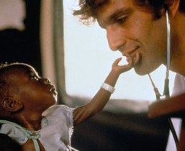
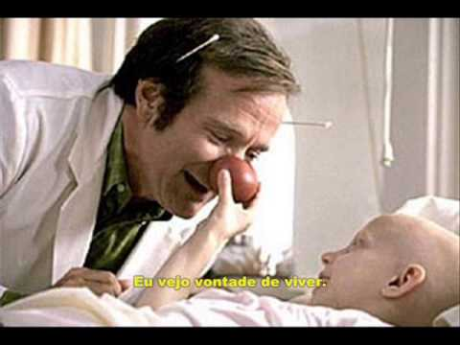
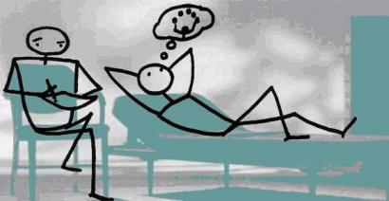
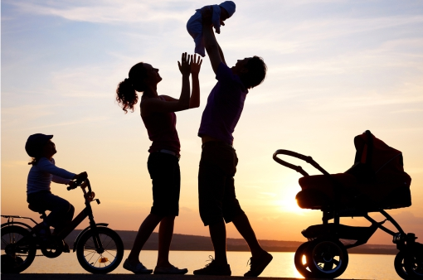
Finalidade do Cuidado

Slide 32
Complexidade do Campo da Saúde Coletiva: multidisciplinaridade, interdisciplinaridade, e transdisciplinaridade de saberes e práticas

Slide 33
Campo da saúde coletiva
Discussão sobre a especificidade paradigmática do campo da saúde coletiva

Slide 34
Multidisciplinar / Interdisciplinar / Transdisciplinar
Esses paradigmas ou modelos vêm coexistindo há ao menos três décadas no campo;
Redefinindo seus saberes disciplinares e suas lógicas de aplicação política ou de intervenção médico-social na ordem da vida coletiva;
Busca por semelhanças e diferenças entre os paradigmas.

Slide 35
Campo da saúde coletiva
Vários pesquisadores fizeram uma revisão do campo
Conteúdos
Saberes disciplinares
Metodologias
Práticas que o compõem

Slide 36
Campo da saúde coletiva
Caráter coletivo do campo e o que se pretende com saúde coletiva;
Em relação as normas, intervenções na população, grupos sociais e indivíduos
A discussão pode adotar também tom de:
Revisão sócio-histórica: quando analisa a evolução dos paradigmas no campo através de suas mudanças históricas, de Saúde Pública à Medicina Social, de Medicina Social à Saúde Coletiva
Interrogativo: O que caracteriza de fato a saúde coletiva como campo multidisciplinar em termos de discursos (saberes disciplinares) e de práticas (formas de intervenção).

Slide 37
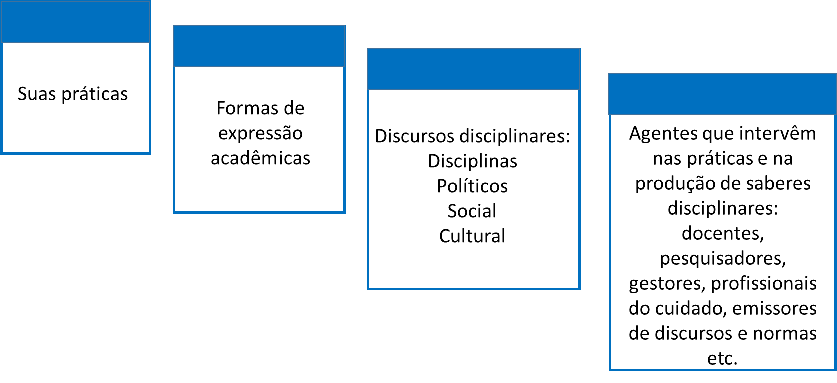
Campo da saúde coletiva
A complexidade atual do campo da saúde coletiva permeia:

Slide 38
Evolução da Saúde Coletiva
Estrutura discursiva com a inclusão de disciplinas de diferentes campos científicos
Modelo salubristra

Slide 39
Multidisciplinar / Interdisciplinar / Transdisciplinar
Esses 3 modelos discursivos

Slide 40
Transdisciplinaridade
Enquanto a interdisciplinaridade busca integrar diferentes disciplinas, compreendidas como campos específicos do conhecimento científico, a transdisciplinaridade busca, a integração do conhecimento científico a outros modos de produção de conhecimento, buscando um diálogo não apenas entre ciências exatas e humanas, mas também entre ciência, arte, cultura, tradição, religião, experiência interior e pensamento simbólico.
Transdisciplinaridade diz respeito ao que está ao mesmo tempo entre as disciplinas, através das disciplinas e além de toda disciplina. Sua finalidade é a compreensão do mundo atual, e um dos imperativos para isso é a unidade do conhecimento.
Transitar pelas disciplinas de diferentes formas, buscando a religação dos saberes.
FERIOTTI, 2009

Slide 41
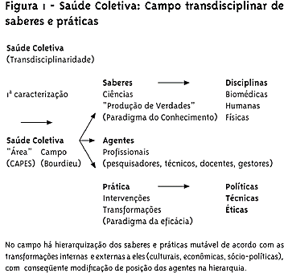

Slide 42
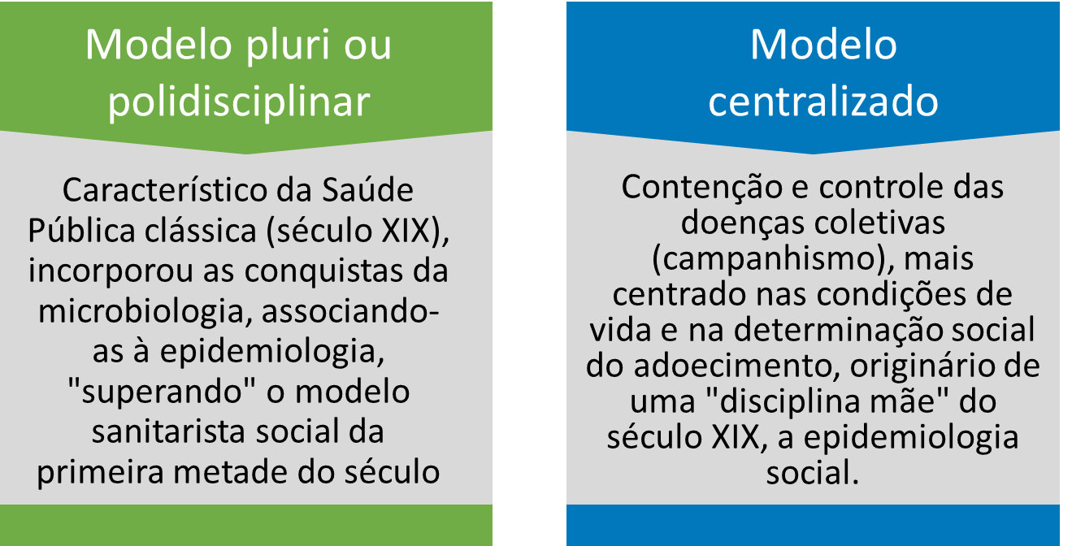
Saberes Disciplinares

Slide 43
Disciplinarização
A tendência à disciplinarização foi estimulada pela necessidade de uma formação especializada;
No modelo taylorista/fordista, em decorrência da natureza dos processos técnicos, rígidos, padronizados, sincronizados, rotineiros e racionais de trabalho, voltados para a maximização da produção com vista a reduzir custos da mercadoria, o trabalhador qualificado era aquele que executava tarefas manuais singulares com habilidade, precisão e rapidez;
Disciplinas que trata de temas comuns sob sua própria ótica.
(CARVALHO, 2002; PIRES, 1998)

Slide 44
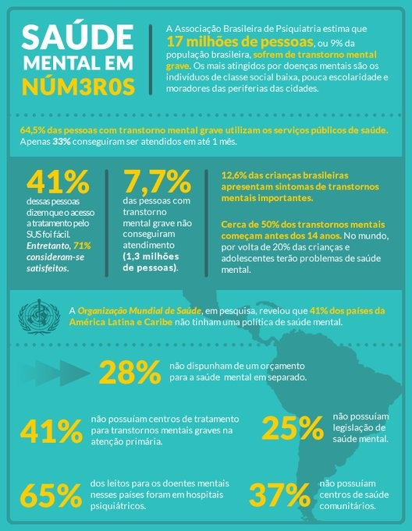
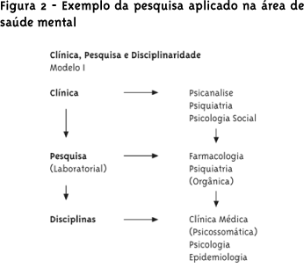

Slide 45
Multidisciplinaridade
A multidisciplinaridade é um conjunto de disciplinas a serem trabalhadas simultaneamente, sem aparecer as relações que possam existir entre elas, destinando-se a um sistema de um só nível e de objetivos únicos.
De acordo com o conceito de multidisciplinaridade, recorre-se a informações de vários profissionais para auxiliar os pacientes. Assim, cada serviço contribui com informações próprias do seu campo de conhecimento, sem considerar que existe uma integração entre eles.

Slide 46
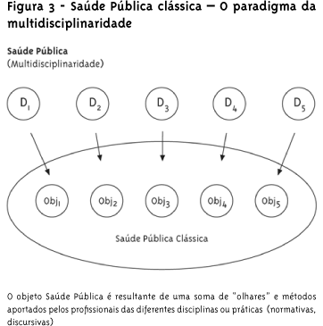

Slide 47
Interdisciplinaridade
Interdisciplinaridade - está na transformação dos modos de produzir ciência e de perceber a realidade.
Troca de conceitos entre duas ou mais disciplinas; o intercambio teórico e metodológico entre as disciplinas; o transferências de conhecimentos de uma para outra disciplina.
A interdisciplinaridade deverá ser desenvolvida a partir da verdadeira cooperação entre os saberes, e isso só será possível se as pessoas que detêm diferentes conhecimentos trabalharem integradas
(PAVIANI, 2008; MENOSSI, et al, 2005)

Slide 48
Interdisciplinaridade
Interdisciplinaridade - emergência de subdisciplinas densas conceitualmente, especializadas em novos objetos, com novos métodos de investigação e novas perspectivas teóricas, fruto da intersecção de “disciplinas mães”.

Slide 49
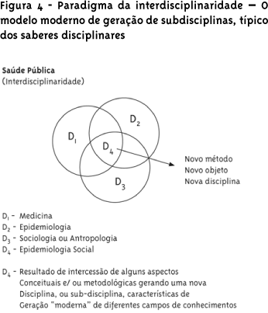

Slide 50
Saúde Coletiva
Necessidade de preservar a complexidade paradigmática da área
O campo da Saúde Coletiva é um dos mais férteis e avançados atualmente na árvore dos saberes disciplinares.
Esta fertilidade provém de sua complexidade, dos produtos de seus saberes e práticas.
Reduzir essa complexidade a um paradigma monodisciplinar ou a uma forma monolítica de expressão da produção (artigos, por exemplo) é negar a complexidade e decretar, a médio e longo prazos, o empobrecimento e a morte consecutiva do campo da Saúde Coletiva.

Slide 51
Referências
AYRES,J.R.C.M. Cuidado e reconstrução das práticas de Saúde . Interface-Comunic, Saúde , Educ.V.8.n.14,p.73-92,set 2003- fev 2004.
CARVALHO, E. J. G. Interdisciplinaridade para quê?. Caderno do Programa da Pós Graduação em Educação. 2002
FERIOTTI, M. de L. Equipe multiprofissional, transdisciplinaridade e saúde: desafios do nosso tempo. Vínculo, São Paulo , v. 6, n. 2, p. 179-190, dez. 2009
LUZ, M. T. Complexidade do campo da Saúde Coletiva: multidisciplinaridade, interdisciplinaridade, e transdisciplinaridade de saberes e práticas-análise sócio-histórica de uma trajetória paradigmática. Saúde e sociedade, v. 18, n. 2, p. 304-311, 2009.
MARTINS, A. Filosofia e saúde: métodos genealógico e filosófico-conceitual. Cad. Saude Publica, v.20, n.4, p.950-8, 2004.
MENOSSI, M. J., OLIVEIRA, M. M., COIMBRA, V. C. C., PALHA, P. F., ALMEIDA, M. C. P. Interdisciplinaridade: um instrumento para a construção de um modelo assistencial fundamentado na promoção da saúde. Rev. Enferm. UERJ, v. 13, n. 2, p. 252-256, 2005.
MERHY, E.E. Um ensaio sobre o médico e suas valises tecnológicas: contribuições para compreender as reestruturações produtivas do setor saúde. Interface – Comunic., Saude, Educ., v.4, n.6, p.109-6, 2000.
PAIM, J.S. Desafios para a Saúde Coletiva no século XXI. Editora da UFBA. Salvador BA, 2007.
PAVIANI, J. Interdisciplinaridade: conceitos e distinções. Ed. rev. 2. Caxias do Sul: Educs, 2008.
PIRES, M. F. de C. Multidisciplinaridade, Interdisciplinaridade e Transdisciplinaridade no Ensino. Debates, São Paulo, n. , p.173-182, 1998
SOUZA, L.P.F. Saúde Pública ou Saúde Coletiva ?.Revista Espaço para a Saúde. Londrina . v. 15 | n. 4 | p. 07-21 | out/dez. 2014

